Slide 1


简单
VISION PLAN
专注
刹车盘外观检测视觉方案（2D）
共创
共赢

Slide 2

01
项目描述
02
项目验证
目录
03
配置清单
04
逻辑流程
CONTENTS
05
评估结果&注意事项
06
售后服务

Slide 3

01
项目描述
●产品名称：刹车盘
●检测内容：裂纹、划痕
●产品材质：金属
●产品颜色：黑色
●检测区域(mm × mm)：350.0 * 350.0
●最大工作距离(mm)：500
●最小工作距离(mm)：200
●来料方式：人工
●最小缺陷分辨要求(mm)：0.1
●检测节拍(pcs/min)：3
●检测时产品运动速度(m/s)：0
●工作距离(mm)：432
方案布局图

Slide 4

02
项目验证
参数名称 | 参数值
面阵相机型号 | AE3A20M/CG010
面阵相机类型 | 面阵相机
相机接口类型 | GigE,POE
相机像素 | 4000 * 3000
镜头型号 | F12M1628C25M
镜头品牌 | ordovision
镜头焦距 | 16mm
镜头接口 | C
A(工作距离) = 432mm, B(视野宽度) = 128.3mm, C(视野长度) = 192.5mm
视野图

Slide 5

02
项目验证
检测流程

Slide 6
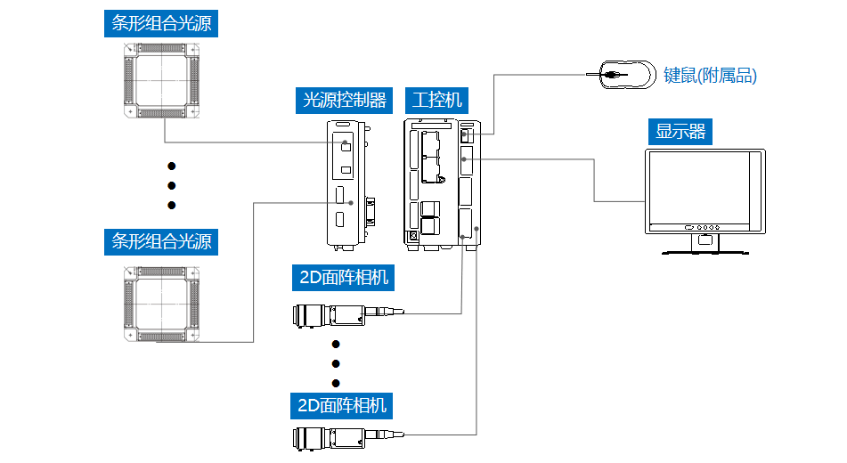
03
配置清单
系
统
构
成

Slide 7
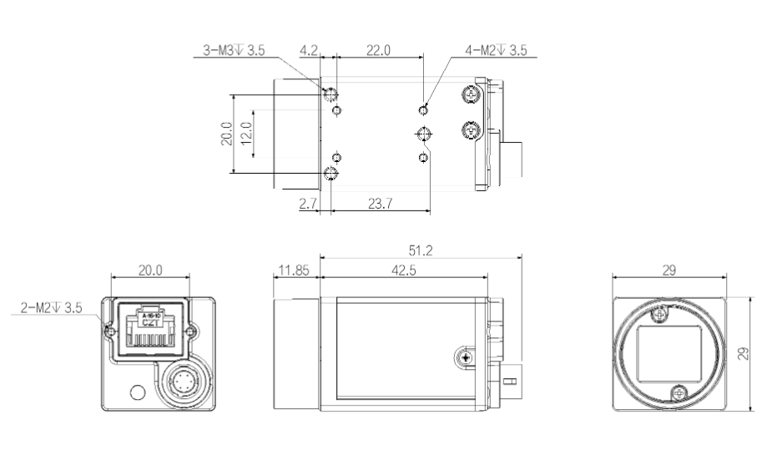
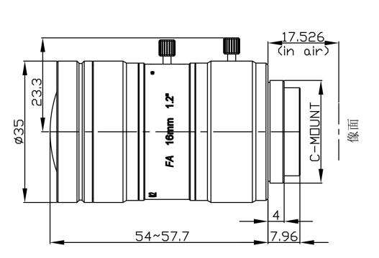
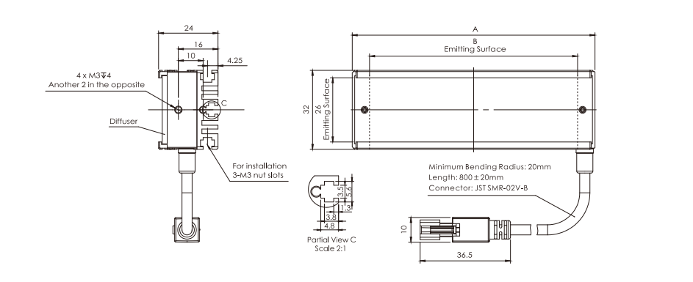
03
配置清单
光源尺寸图
相机尺寸图
镜头尺寸图

Slide 8
03
配置清单
序号 | 名称 | 型号 | 单位 | 数量 | 厂家
1 | 面阵相机 | AE3A20M/CG010 | 台 | 6 | dahua
2 | 镜头 | F12M1628C25M | 个 | 6 | ordovision
3 | 光源 | OPT-LIT51832 | 个 | 4 | OPT
4 | 工控机 | - | 台 | 1 | -
5 | 显示器 | - | 台 | 1 | -
6 | 软件 | MechMind-DLK | 套 | 1 | MechMind

Slide 9
04
逻辑流程
逻辑流程
├── 图像采集
│ ├── 使用高分辨率工业相机采集刹车盘表面图像
│ ├── 设置ROI区域为350×350mm检测范围
│ ├── 调整相机参数：降低曝光时间减少反光，设置白平衡适应黑色金属表面
│ └── 确保图像无过曝/过暗，缺陷区域清晰可见
├── 预处理
│ ├── 应用直方图均衡化增强对比度
│ ├── 使用高斯滤波消除噪声
│ ├── 通过ROI工具框选刹车盘表面区域
│ └── 若存在工件位置偏移，可前置快速定位模块进行角度校正
├── 缺陷检测
│ ├── 添加缺陷分割模块
│ ├── 创建缺陷类别：裂纹/划痕
│ ├── 标注缺陷区域（使用多边形/画笔工具精细标注）
│ ├── 划分训练集（80%）与验证集（20%）
│ ├── 配置数据增强参数（旋转±15°，亮度±20%，轻微缩放）
│ ├── 训练模型（建议使用高速度模型，输入尺寸1024×1024）
│ └── 通过训练图表监控精度曲线与损失曲线
├── 结果处理
│ ├── 设置缺陷判定阈值（裂纹敏感度85%，划痕敏感度80%）
│ ├── 生成缺陷热力图展示缺陷分布
│ └── 输出缺陷坐标与类型至结果报表
└── 统计处理
├── 记录每批次检测通过率
└── 生成缺陷类型分布统计图

Slide 10
05
评估结果&注意事项
05 评估结果 & 注意事项
现场环境
相机安装
物料一致性
风险点：金属粉尘可能附着在相机镜头表面，影响成像清晰度
解决方案：定期清洁镜头并加装防尘罩
风险点：设备振动可能导致相机安装位置偏移，影响检测一致性
解决方案：采用防震支架并加固安装结构
风险点：黑色金属表面反光差异可能干扰缺陷识别
解决方案：优化光源角度与强度，采用漫射光源减少反光干扰

Slide 11

06
售后服务
该设备上线后使用初期，我们会派专人进行全程跟踪；
处理解决可能发生的设备异常；
对现场人员进行培训指导；
设备调试完成后：售后服务一年；
若客户提出设备升级需求，我们会及时为您提供升级新方案。

Slide 12





机器视觉方案提供商
0535-2162897
www.ytzrtx.com
image@ytzrtx.com
山东省烟台市经济技术开发区泰山路86号内1号

